Slide 1
Fundamentals en discipline
Pleidooi voor vakdidactische interventies

Slide 2





Slide 4
Vakleraar onder druk
46% van de leraren wil ander werk (CNV)
Van de 100 starters na vijf jaar nog 28 voor de klas (OCW)
Gangbare oorzaken;
Beloning
Werkdruk
Begeleiding

Slide 5
Dunne identiteit vakleraar
Examens worden goed gemaakt, kinderen hebben plezier op school, maar zijn weinig bezig met leren (owinsp)
Lessen methodegebonden en saai (owinsp)
Leraren voeren vooral concepten van anderen uit (onderwijsraad)

Slide 6
Ruis op de lijn bij het vak economie
Inhoud en leren van kinderen laten zich door een programma met acht concepten met daaronder tientallen begrippen en technieken moeilijk met elkaar verbinden
Fouten, slordigheden en misconcepten (vb. prijselasticiteit van de vraag) bemoeilijken de communicatie via het vak tussen leraar en leerling
Voorbeeld; https://www.youtube.com/watch?v=wsxNGg4RQUk

Slide 7
Doel van deze zitting
Zichtbaar maken van
effectieve vakdidactische
interventies die het leren in het
vak economie bevorderen

Slide 8
Over Leren
-Leren heeft betrekking op het selecteren,
opnemen, verwerken, integreren, vastleggen
en gebruiken van en het betekenis geven
aan informatie (Dixon).
-Uitkomsten van leren betreffen
veranderingen in houding, kennis en
vaardigheden (Van Parreren)

Slide 9
Leren in het vak economie
-Leren voor een transfer
-Begrippen kennen, herkennen en daarmee
problemen oplossen in verschillende
contexten
-Concretisering door CvTE en CITO

Slide 10
Wel interessant; opvattingen over effectief leren. Op een school. In een klas. In een vak . Met lesmateriaal
Eerste interventie
Instructional design, lesstof zo organiseren dat het geleerde beklijft (Merrill)

Slide 11
Instructional design
http://www.youtube.com/watch?v=i_TKaO2-jXA
Artikel; first principles of instruction; http://mdavidmerrill.com/Papers/firstprinciplesbymerrill.pdf

Slide 12
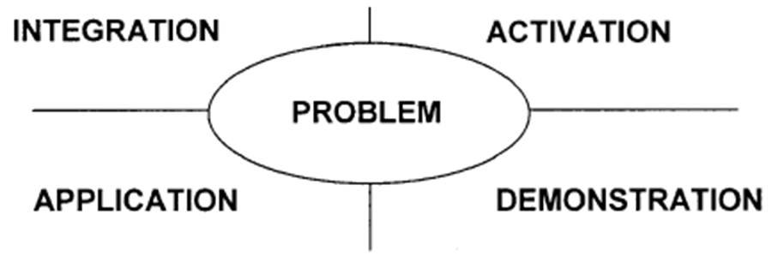
Model Merrill

Slide 13

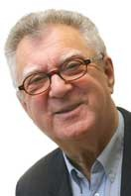
Debat vak economie; veertig jaar oorverdovend stil
-Vakinhoud versus het leren van kinderen
-Techniek versus betekenis van begrippen
-Betekenisloos leren versus misconcepten
-waardevrije wetenschap versus waardegeladen
algemene vorming
-Hun punt; didactisering

Slide 14


Uitweg
Lans Bovenberg, drie kernconcepten, balans, verhaal, grafiek, berekenig
V

Slide 15
De tweede interventie; gebrekkige didactisering
Heertje verzamelde de begrippen, in samenhang en maakte het eerste lesmateriaal
LWEO didactiseerde door uitleg te vervangen door opdrachten, vooral vanuit de wereld van de leerling
Rolf Schöndorff didactiseerde –vooral- verbaal (Economie voor jou, NRC/Handelsblad) door verbinding techniek en begrip (Economie Bijvoorbeeld)

Slide 16
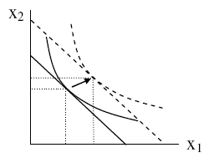
Voorbeeld niet-gedidactiseerde economie

Slide 17
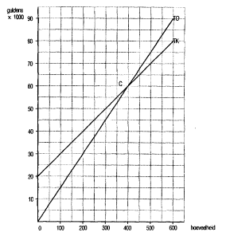
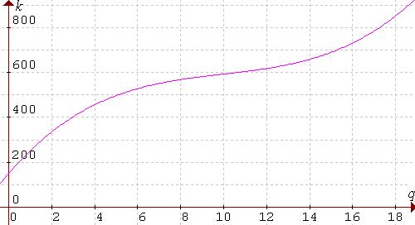
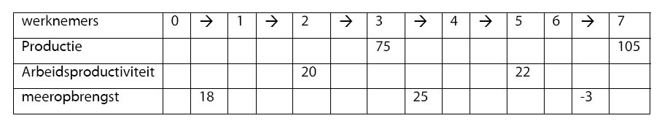
Voorbeeld gedidactiseerde economie

Slide 18
Voorbeelden van misconcepten
-De overheid bezuinigt om het
betalingsbalanstekort weg te werken
-Een toename van de geldhoeveelheid
vergroot het aanbod op de valutamarkt en
daardoor de daalt de wisselkoers
-Een steil verlopende vraaglijn is inelastisch,
een vlak verlopende vraaglijn elastisch

Slide 19
Wat te doen?
Werken aan weten, gebruik van algoritmen en inzet heuristieken
Controleren op het geleerde en de handelingsbekwaamheid met controlevragen en dialogen

Slide 20
Werken aan weten
Verbaal; wat is een begrip? Wat niet? Vastleggen en hardop uitspreken.
Voorbeelden:
-De CPI geeft aan hoeveel het leven voor de gemiddelde Nederlander duurder is t.o.v.
een basisperiode
-Inflatie is de gemiddelde stijging van het prijspeil t.o.v. van eenzelfde periode een
jaar eerder (dat is dus anders dan een verandering van het prijspeil t.o.v. de vorige
maand)
-Geldontwaarding geeft aan hoeveel de koopkracht van bijvoorbeeld een briefje van
100 euro is gedaald t.o.v. een vorige periode

Slide 21
Werken aan algoritmen
Voorbeeld; loonkosten per product
Loon is 1000 euro de arbeidsproductiviteit 100 producten.
Loon stijgt 5% en de apt stijgt 2%
Het loon stijgt van 33.000 naar 34.000 euro. De totale product stijgt 2%, terwijl in diezelfde periode 1% van de werknemers is ontslagen.
Doe hetzelfde met koopkracht, geldontwaarding, CPI enzovoorts

Slide 22
Controleren op het geleerde
Uit een rapport; ‘uit onderzoek blijkt dat deze regio op elke 100 werkenden 10 werklozen heeft. Bereken het werkloosheidspercentage
Een land heeft in een kwartaal 3500% inflatie ten opzichte van hetzelfde kwartaal, een jaar terug. Bereken de geldontwaarding
De inflatie in een land is tov de basisperiode 1,4%. 95% van de producten blijft in dezelfde periode in prijs gelijk. Bereken de prijsstijging van de overige 5%
Het feitelijk bbp in een periode van laagconjunctuur is in een land 350 miljard euro. De bezettingsgraad is 70%. De arbeidsproductiviteit 50.000 euro. Bereken de werkloosheid
De kapper zit in het hoge btw tarief van 21% en vraagt gemiddeld 18 euro voor knippen. Hij gaat naar het lage btw tarief van 6%. Bereken de procentuele prijsverandering voor de consument.

Slide 23
Controleren op handelingsbekwaamheid
De firma spaarbrander is de enige octrooihouder van de
pyromaat, een uniek apparaat waarmee centrale
verwarmingsinstallaties minder gas verbruiken.
Het bedrijf kan maximaal 120.000 stuks van het apparaat
produceren. Bij de productiecapaciteit bedragen de
constante koster per product 20 euro. De variabele kosten
bedragen per product bij iedere productieomvang 45 euro.
De vraagfunctie voor de pyromaat luidt Q = -4/3P + 200 ( p
in euro’s, Q in duizendtallen).
Bereken de omvang van de maximale winst.
Noem de aangeleerde algoritme(n)

Slide 24
Controleren van het eerder geleerde middels dialoog
“Een man vertelt op een verjaardag dat hij 52% belasting betaalt. Wat klopt er niet?”
“Weet ik veel?”
“Nou, hij verdient 300.000 euro per jaar, dat is erg veel geld. Hij beweert daarover 52% belasting te
betalen. Dat is niet waar.”
“Oh, nee, klopt, hij betaalt alleen over het laatste stuk 52%. Hij heeft natuurlijk nog
Hypotheekrenteaftrek. Dus hij betaalt over die 300.000 euro geen 52% belasting. Overigens is dat
laatste stuk best een flink stuk. Maar vooruit.”
“Okay, kun je dit nu nog een keer vertellen, maar dan met de begrippen marginaal en gemiddeld?”
“Natuurlijk, hij heeft een marginaal tarief van 52%, want als hij een euro meer verdient betaalt hij daar dat percentage belasting over. Het gemiddeld tarief ligt aanzienlijk lager. Want de eerste schijven kennen een lager percentage. Gemiddeld is dat dus lager dan 52%.”
“Stel nou dat deze man een loonsverhoging krijgt. Wat gebeurt er dan met zijn gemiddeld
belastingtarief?”
“Dat stijgt, want marginaal blijft het 52%, dat is hoger dan het gemiddelde, dus betaalt hij over zijn nieuwe verdiensten 52% belasting, dit trekt het gemiddelde omhoog.”
“En neem nou eens iemand in de bijstand zit. Dat is het sociaal minimum. Bijvoorbeeld een
alleenstaande moeder zonder inkomen. Zij gaat werken. Verdient modaal. Zal zij een hoog of een laag
marginaal tarief hebben.”
“Het is een beetje hoe je het bekijkt. Die belasting valt denk ik wel mee. Maar zij verliest allerlei toeslagen voor de huur en de ziektekostenverzekering. Ook zal ze misschien kinderopvang moeten gaan betalen. Ja, als je dat allemaal optelt, heeft ze een enorm hoog marginaal tarief.”

Slide 25
Fundamentals en discipline
Verhogen van intensiteit en urgentie van leren in
de klas door;
-ingrijpen in volgorde lesstof
-systematische werken aan weten, algoritmen en
heuristiek
-controle op het geleerde met daarvoor
ontwikkelde vragen en gesprekken
-leraren kunnen dit niet alleen
-aandacht voor fundamentals en discipline komt
niet bovenop het takenpakket, maar zit erin

Slide 26
Meer lezen
https://sieo.nl/docentenboeken
https://vakdidactiek-ae.nl/wp-content/uploads/2014/08/Vakdidactiek_en_Economie1.pdf
http://www.ou.nl/Docs/Expertise/RdMC/Reeks%202006/Vakdidactiek_en_Economie.pdf
http://www.ou.nl/documents/14300/263185/Rapport7_17.pdf
http://www.leraar24.nl/dossier/284/pre-en-misconcepten-in-het-onderwijs
http://ou.content-e.nl/content-e/pub_RDMC/KBeco/index.htm

